Slide 1

TSPi – Ciclo 1
Presentado por: EA-IT

Slide 2
Proyecto
Un contador de cambio es una herramienta de software para contar el tamaño de un programa. Cuando se modifican o desarrollan programas en varios ciclos, es importante conocer cuantas líneas de código (LOC) fueron adicionadas, eliminadas, o modificadas entre las versiones del programa.

Slide 3
Funcionalidades
Conteo, consiste en contar las LOC totales, modificadas, adicionadas y eliminadas de un programa.
Etiquetado de encabezado, consiste en insertar comentarios en el encabezado de cada programa o clase donde resume la lista de cambios realizados en cada versión.
Formateo, consiste en dar formato al etiquetado tanto en encabezados como en LOC.
Diferenciación, cosiste en utilizar algoritmos de comparación que identifican diferencias de LOC entre las diferentes versiones del programa o clase.

Slide 4
Lanzamiento y estrategia

Slide 5
Roles
Planning Manager: Miguel Angel Dominguez Niño.
Support Manager: Nestor Andres Cabezas Garcia.
Quality Process Manager: Gilberto Ramón Mangones.
Development Manager: Diego Felipe Sanchez Gamboa.
Development Manager: Gustavo Alberto Suarez Pinto.
Team Leader: Jorge Luis Sarmiento Herrera

Slide 6
Objetivos del grupo
Producir un producto de calidad
M1.1: Porcentaje de defectos encontrados antes de las pruebas: 80%
M1.2: Número de defectos encontrados en las pruebas finales del sistema: 0
M1.3: Requerimientos terminados al finalizar el proyectos: 100%

Slide 7
Objetivos del grupo
Ejecutar un proyecto productivo y bien manejado
M2.1: Error en la estimación del tamaño del producto: <30%
M2.2: Error en el tiempo estimado del proyecto: <30%
M2.3: Porcentaje de información registrada en el cuaderno del proyecto: 100%

Slide 8
Objetivos del grupo
Finalizar el proyecto en el tiempo programado
M3.1: Tiempo anticipado o atrasado de entrega del ciclo de desarrollo: <4

Slide 9
Objetivo de los miembros del equipo
Ser un miembro efectivo y cooperativo
M1.1: Promedio de evaluación del rol por ayuda y soporte superior a 4
M1.2: Promedio de evaluación del rol contribución global superior a 4

Slide 10
Objetivo del proyecto
Cumplir con los requerimientos definidos en el documento de análisis de requerimientos, establecidos en el alcance de cada ciclo
M1.1. Implementar el 100% de los requerimientos establecidos en el documento de requerimientos.

Slide 11
Reuniones Semanales de Seguimiento del Proyecto
Preparación de la reunión:
Reporte de estado actual de las tareas
Revisión de los formatos diligenciados
Revisión de tareas de la semana
Revisión de asignación
Metas de la semana
Lugar:
Edificio Mario Laserna Piso 5.
Skype
Lunes 6 pm

Slide 12
Requerimientos del proyecto
Diseñe el programa para funcionar inicialmente con Java
Comparar un programa modificado con su versión anterior
Identificar los LOC adicionadas y eliminadas en el programa
Contar los LOC adicionadas y eliminadas en el programa.
Contar el LOC total en el programa modificado
Agregar una etiqueta a la línea, para cada línea modificada o eliminada para indicar el número del cambio

Slide 13
Requerimientos ciclo 1
Identificar los LOC adicionadas y eliminadas en el programa
Comparar un programa modificado con su versión anterior
Diseñe el programa para funcionar inicialmente con Java

Slide 14
Criterios de la estrategia
El producto provee un subconjunto mínimo funcional del producto final
El producto provee una base que puede ser fácilmente mejorada
Todos los ciclos del producto son de alta calidad y pueden ser fácilmente probados.
El diseño del producto tiene una estructura modular que permite a los miembros del equipo trabajar de manera independiente.

Slide 15
Recursos
Sistema Operativo: Windows 7
Eclipse, versión del Skydrive
Java: Versión 7
Versionador: GitHub
IDE: Eclipse
TSPiWorkbook: Formato para llevar el seguimiento del proyecto con respecto a métricas de calidad.
Metrics: Herramienta para obtener métricas a nivel de código.

Slide 16
Resultados

Slide 17
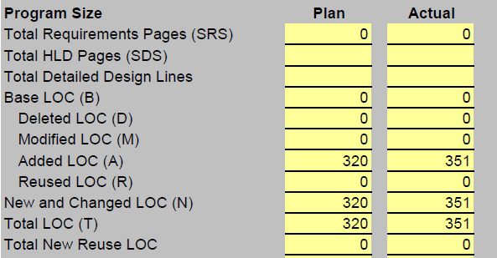

Slide 18
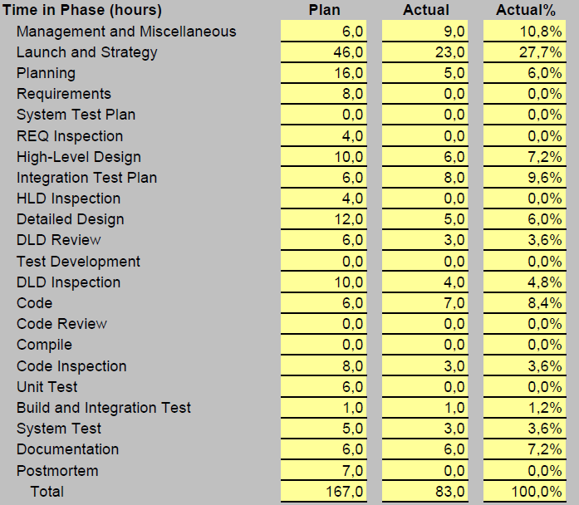

Slide 19
Tiempo
Notes:
Al final del ciclo 1 se lograron cumplir los requerimiento planteados en la estrategia. La mayoría de las actividades se realizaron en menor tiempo que el planeado aunque algunas se entregaron en una fecha posterior a lo programado. Esto permite concluir que el esfuerzo de algunas tareas fue menor al planeado.

Slide 20
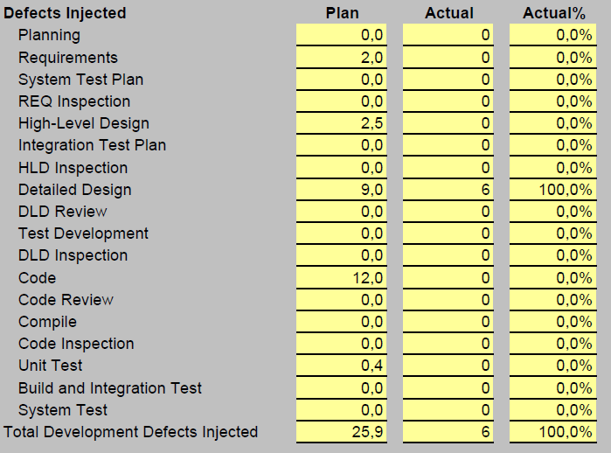

Slide 21
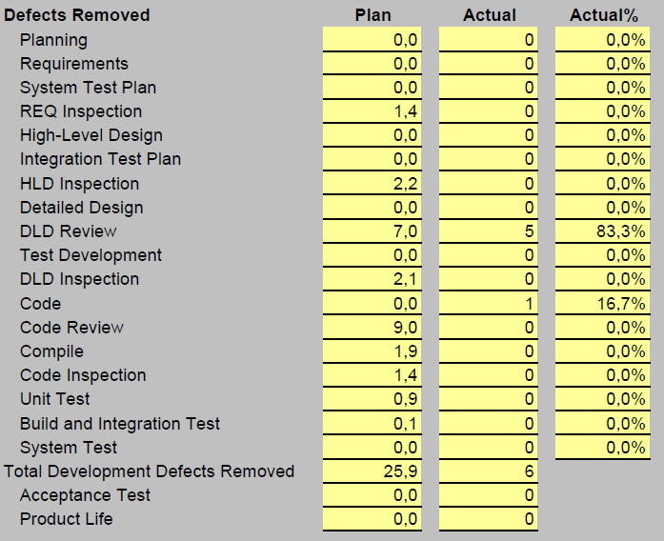

Slide 22
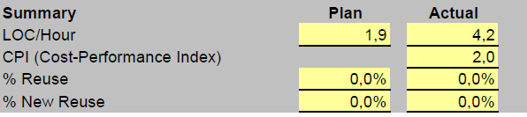

Slide 23
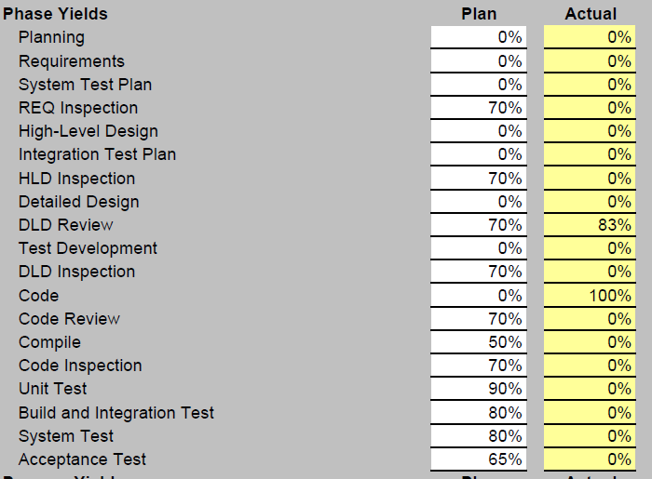

Slide 24
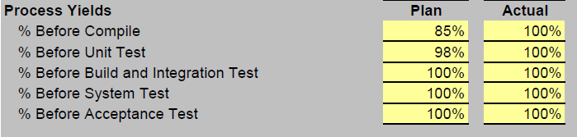

Slide 25
Yield
Notes:
La disposición y compromiso de los miembros fue muy buena en la ejecución de las tareas, hubo algunos problemas de comunicación y sincronización de las tareas que tuvo como consecuencia el re trabajo de algunos entregables como fueron los casos de prueba y los reportes de inspección. A pesar de esto, los miembros del equipo estuvieron pendientes del proceso y obtuvimos un muy buen yield del proceso ya que las mayoría de los defectos fueron encontrados en las revisiones e inspecciones y fueron removidos antes de las pruebas funcionales. En la ilustración 2 se puede observar el yield del proceso.

Slide 26
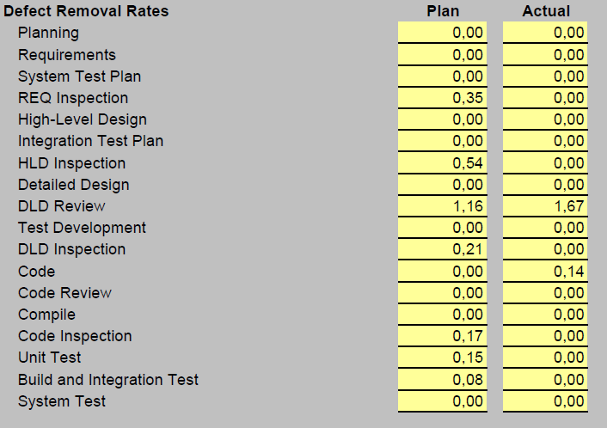

Slide 27
Valor ganado
Notes:
En cuanto al valor ganado, se observa que en las primeras semanas y hasta la fase de desarrollo el valor ganado estuvo por encima de lo planeado, esto se logró adelantando algunas tareas ejecutándolas de manera paralela. Al empezar la fase de desarrollo el progreso se ajustó a lo planeado. Aquí tuvimos que abordar un inconveniente de control sobre los entregables debido a la ejecución de las tareas en paralelo, fue necesario revisar más de una vez y corregir o completar algunos documentos que ya se habían dado por completados, esa es la razón por la que algunas fechas de entrega se desfasaron. Ver ilustración 3.

Slide 28
Retrospectiva
Problemas con el uso de la herramienta.
No tuvimos información del estado del proyecto mientras aprendimos a usar la herramienta del proyecto.
En las primeras etapas no hubo claridad sobre la asignación y dependencia de tareas: ¿Qué? ¿Cómo? y ¿Quién?
En las reuniones de seguimiento se trataban temas diferentes a TSP.
Se planeó inicialmente sobre 6 semanas.

Slide 29
Retrospectiva
No hubo un seguimiento apropiado de los riesgos identificados.
No hubo claridad sobre cómo y en que casos usar los medios de comunicación seleccionados.
Tareas terminadas con entregables incompletos.

Slide 30
Retrospectiva
Buena disposición del equipo.
Ambiente colaborativo.
Flexibilidad en la distribución de tareas.

Slide 31
PIP
Mayor conocimiento de las responsabilidades y actividades que cada rol tiene a cargo.
Definir claramente el uso de los medios de comunicación.
Mayor atención al proceso apoyándose más en las responsabilidades y roles que en la herramienta.
Seguimiento efectivo a los riesgos.
Comunicar al equipo de manera oportuna y completa sobre el avance de las tareas y apoyar a otros miembros que dependan de dichas tareas.

Slide 32
Preguntas

Slide 33

Gracias

